Slide 1
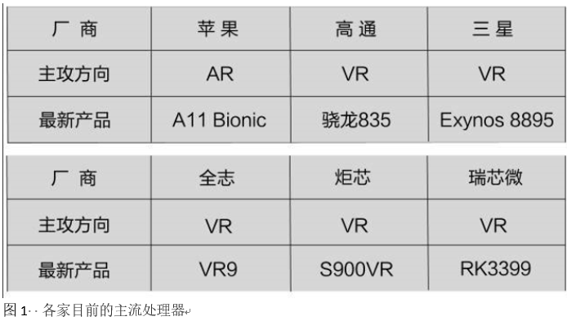
AR/VR处理器
有关AR的芯片（此处主要为核心处理器部分）产品不多，目前国内外的几大芯片厂商中，除苹果选择了AR领域之外，其他厂商基本都选择了VR领域为主要发展方向。由于AR与VR的相似性，我们也可以从VR芯片看出一些AR芯片的发展趋势

Slide 2
AR/VR处理器
1
苹果 A11 Bionic
苹果自研的一款GPU，拥有两颗高性能核心和四颗高能效核心，还搭载了苹果首款自研3核GPU，并针对AR、沉浸式3D游戏等方面都进行了优化。
高通 骁龙835
2
对比上一代的骁龙820GPU，新一代骁龙835处理器上，高通不仅继续提升性能，同时大幅增强了GPU对VR渲染特性的支持，并在芯片内集成了数个专用DSP以优化运行效率。骁龙835的3D图形渲染能力提升高达25%，支持4K分辨率和HDR10，增加了对眼动追踪衍生的注视点渲染技术（Foveated Rendering）的支持，并且支持3D双眼视觉色彩校正和桶形失真
3
三星 Exynos 8895
VR定制版Exynos 8890VR，将高性能核心从标准版的四核减少为双核，同时将其频率从2.3GHz提升到2.6GHz，MaliT880 12核GPU的频率也从650MHz提升至702MHz。这样的改动增强了处理器的图形渲染能力，同时降低了功耗，可以更好地满足VR环境的需求。
来自：吴帆，张亮. 增强现实技术原理及其在电视中的应用[J].电视技术，2013，37（2）.

Slide 3
AR/VR处理器
4
瑞芯微 RK3399/RK3288
RK3288虽然是针对入门级VR一体机设计，但其配备了四核Cortex A17 CPU、Mali T764 GPU以及2*32bit双通道内存。
RK3399采用big.LITTLE大小核架构，CPU部分由两颗Cortex-A72大核心和四颗Cortex-A53小核心组成，GPU采用的是四核Mali T880MP4。但由于上市时间过晚失去了市场
全志 H8vr/VR9
5
H8vr的CPU为八核CortexA7，GPU为PowerVR SGX544，VR9则使用四核Cortex A53搭配Mali-T760。为适应VR应用，全志为两款芯片增加了ATW（异步时间扭曲）和FBR（前缓冲渲染）等特性的底层算法，并针对双眼显示加入了双引擎直躯双显单元，利用双引擎同时驱动双屏幕。此外VR9还集成VR专用Sensor HUB单元，提升9轴传感器处理能力，使得头部操控体验更流畅。
6
炬芯 S900VR/S700/S500
由于炬芯知名度较低，而性能和平台方案上也并无出彩之处，使用炬芯处理器的VR设备厂商寥寥无几，目前只有雅士星达和麦视两家小厂推出过使用S700处理器的雅士星达HC574-L和使用S900处理器的麦视M3。
来自：吴帆，张亮. 增强现实技术原理及其在电视中的应用[J].电视技术，2013，37（2）.

Slide 4
AR/VR处理器
7
Intel：面向MR/cherrytrail处理器
英特尔进入移动芯片市场较晚，已经与市场略微脱节，但针对平板电脑设计CherryTrail处理器依然获得了一些成就：有微软研发的HoloLens，有暴风公司推出的暴风魔王一体机（处理器型号Z8700）、3Glasses推出的蓝珀W1（处理器型号不详）和亿境公司推出的EM-H551一体机（处理器型号Z8350）。
英特尔认为未来的发展方向应该是比VR/AR更进一步的MR（混合现实），将目光放到了计算机视觉、感知运算等核心技术领域，并开发出RealSense实感3D摄像头和Myriad X VPU视觉处理芯片等产品
8
其它：华为海思和联发科
华为海思的麒麟970处理器虽然拥有不输高通三星的强悍性能，却和骁龙820一样只是单纯依靠性能硬扛，并未针对VR应用做出硬件上的优化；。
而联发科……貌似专注与开发新的20核处理器，没有查到专用的AR/VR的芯片，只有一块款Hilio x30表示会在年底量产，显示插入手机支持VR。
来自：吴帆，张亮. 增强现实技术原理及其在电视中的应用[J].电视技术，2013，37（2）.

Slide 5
参考资料汇总
http://baijiahao.baidu.com/s?id=1582770156972865207&wfr=spider&for=pc
http://ee.ofweek.com/2016-03/ART-8470-2816-29080231.html
http://www.elecfans.com/vr/418421_a.html
http://www.eefocus.com/mcu-dsp/375860

